Slide 1

小小的便签
不一样的感觉
JQUERY简介

Slide 2



目 录
选择器
事件
核心

Slide 3
选择器
#id
根据给定的ID匹配一个元素。如果选择器中包含特殊字符，可以用两个斜杠转义。
返回值:Array<Element>
如：$("#myDiv");
element
根据给定的元素名匹配所有元素。
返回值:Array<Element(s)>
如：$("div");
.class
根据给定的类匹配元素。
返回值:Array<Element(s)>
如：$(".myClass");

Slide 4
选择器
[attribute]
匹配包含给定属性的元素。
如：$("div[id]")
[attribute=value]
匹配给定的属性是某个特定值的元素。
如：$("input[id='newsletter']")
[attribute^=value]
匹配给定的属性是以某些值开始的元素。
如： $("input[id^='news']")
[attribute!=value]
匹配所有不含有指定的属性。
如： $(“input[id!='newsletter']")
[attribute$=value]
匹配给定的属性是以某些值结尾的元素。
如： $("input[name$='letter']")

Slide 5
选择器
:eq(index)
匹配一个给定索引值的元素。从 0 开始计数。
如： $("tr:eq(1)")
gt(index)
匹配所有大于给定索引值的元素
如： $("tr:gt(0)")
:lt(index)
匹配所有小于给定索引值的元素。
如： $("tr:gt(0)")

Slide 6
选择器
:input
匹配所有 input, textarea, select 和 button 元素
:text
匹配所有的单行文本框
:submit
匹配所有类型为submit按钮（提交按钮）
:checked
匹配所有选中的被选中元素(复选框、单选框等，不包括select中的option)
:button
匹配所有类型为button的按钮

Slide 7
事件
ready(fn)
当DOM载入就绪时绑定一个要执行的函数。
有一个参数－－对jQuery函数的引用－－会传递到这个ready事件处理函数中。
可以在同一个页面中无限次地使用$(document).ready()事件。其中注册的函数会按照（代码中的）先后顺序依次执行。
可以极大地提高web应用程序的响应速度。简单地说，它的作用有些类似于window中的onload事件,只不过二者的区别在于,onload事件是要等到网页中的dom节点加载完成,并且css进行样式渲染后,JavaScript中进行了预加载后再执行,而ready事件呢,是在网页中的标签被解析为DOM节点是就执行其中的函数,直白点说,ready执行的比onload早； //如果有两个window.onload它只会执行最后一个.如果有多个的话,后边的会将前面的覆盖掉.
window.onload=function(){ alert(1); } window.onload = function(){ alert(2); }
//而window.ready 则可以设置多个函数,都去作用.
$(document).ready(function(){alert(1)}) $(document).ready(function(){alert(3)})
//这里的可以设置多个函数,是指的对于同一个对象设置。

Slide 8
事件
delegate(selector,[type],[data],fn)
指定的元素（属于被选元素的子元素）添加一个或多个事件处理程序，并 规定当这些事件发生时运行的函数。适用于当前或未来的元素（比如由脚本创建的新元素）。该方法并不是为当前jQuery对象匹配的元素绑定事件处理函数，而是为它们的后代元素中符合选择器selector参数的元素绑定事件处理函数。但不是直接为这些后代元素挨个绑定事件，而是“委托”给当前jQuery对象的匹配元素来处理。根据事件流机制，当后代元素selector触发事件时，该事件会在事件冒泡中传递给其所有的祖辈元素，当事件流传递到当前匹配元素时，jQuery会判断是哪个后代元素触发了事件，如果该元素符合选择器selector，jQuery就会捕获该事件，从而执行绑定的事件处理函数。
selector:选择器字符串，用于过滤器触发事件的元素。
type:可选，附加到元素的一个或多个事件。由空格分隔多个事件值。必须是有效的事件。
data:可选，传递到函数的额外数据
fn:当事件发生时运行的函数
如：$("div").delegate("button","click",function(){ $("p").slideToggle(); });

Slide 9
事件流
事件捕获（event capturing）
事件捕获（网景提出），指不具体的节点应该更早的接收到事件，最具体的节 点最后 才接收到事件。事件捕获的用意在于在事件到达预定的目标之前捕获它。
<html lang="zh">
<head>
<meta charset="UTF-8">
<title>JavaScript事件</title>
</head>
<body>
<button id="btn">点击一下</button>
</body>
</html>
点击button后，事件的传播方式为：<document>→<html>→<body>→<button>
在事件捕获的过程中，document对象首先接收到点击事件，然后事件会沿着DOM树依次向下，一直传播到事件的目标元素。Firefox、Chrome、Safari和Opera浏览器都支持事件捕获，但是上面的4种浏览器都从window对象开始捕获事件。

Slide 10
事件流
事件冒泡（event bubbling）
事件冒泡（微软提出）是指事件最初由最具体的 元素接收，然后逐级向上传播到较为不具体的节点。例如：
<html lang="zh">
<head>
<meta charset="UTF-8">
<title>JavaScript事件</title>
</head>
<body>
<button id="btn">点击一下</button>
</body>
</html>
点击了button，事件传播方向：<button>→<body>→<html>→<document>
也就是说，点击事件实际发生在<button>元素上，然后事件会沿着DOM树向上传播，在每一个DOM节点上都会发生，一直传播到document对象。所有的现代浏览器都支持事件冒泡。

Slide 11
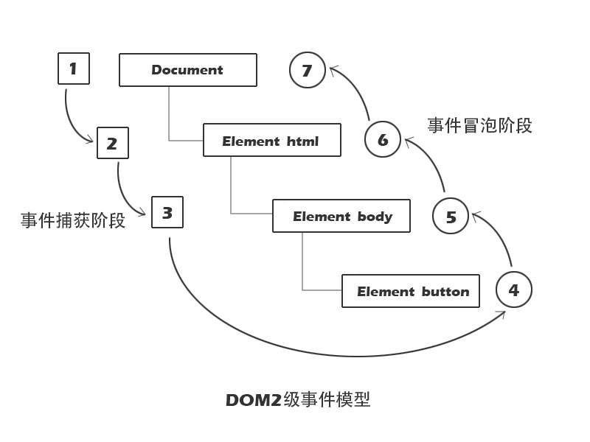
事件流
DOM事件流
“DOM2级事件”规定的事件流包括3个阶段：事件捕获阶段、处于目标阶段 和事件冒泡阶段。
在DOM事件流中实际的目标元素在事件捕获阶段不会接受到事件。这意味着在事件捕获阶段，事件从document到<html>再到<body>就停止了。
然后接着是“处于目标”阶段，这时事件在按钮上发生，这个阶段被看成是事件冒泡的一部分。
最后是事件冒泡阶段，事件又传播回文档中。

Slide 12
事件
on(events,[selector],[data],fn)
在选择元素上绑定一个或多个事件的事件处理函数.该方法绑定事件处理程序 到当前选定的jQuery对象中的元素。
参数
events:一个或多个用空格分隔的事件类型和可选的命名空间，
如"click"或keydown.myPlugin" 。
selector:一个选择器字符串用于过滤器的触发事件的选择器元素的后代。如果选择的< null或省略，当它到达选定的元素，事件总是触发。
data:当一个事件被触发时要传递event.data给事件处理函数。
fn:该事件被触发时执行的函数。
如： $(document).on('click', '#list li', function() {
//function code here.
});

Slide 13
事件
off(events,[selector],[fn])
在选择元素上移除一个或多个事件的事件处理函数。off() 方法移除用.on() 绑定的事件处理程序。要删除特定的委派事件处理程序，提供一个selector 的参数。选择器字符串必须是完全匹配递到.on()事件处理程序附加的选择器。要删除非委托元素上的所有事件，使用特殊值 “**” 。
参数
events:一个或多个空格分隔的事件类型和可选的命名空间，或仅仅是命名空间，比如"click", "keydown.myPlugin", 或者 ".myPlugin".
selector:一个最初传递到.on()事件处理程序附加的选择器。
fn:事件处理程序函数以前附加事件上，或特殊值false.
如：
var foo = function () {};
$("body").on("click", "p", foo);
$("body").off("click", "p", foo);

Slide 14
核心
jQuery([selector,[context]])
这个函数接收一个包含 CSS 选择器的字符串，然后用这个字符串去匹配一 组元素。jQuery 的核心功能都是通过这个函数实现的。 jQuery中的一切都基于这个函数，或者说都是在以某种方式使用这个函数。这个函数最基本的用法就是向它传递一个表达式（通常由 CSS 选择器组成），然后根据这个表达式来查找所有匹配的元素。
默认情况下, 如果没有指定context参数，$()将在当前的 HTML document中查找 DOM 元素；如果指定了 context 参数，如一个 DOM 元素集或 jQuery 对象，那就会在这个 context 中查找。
参数
selector:用来查找的字符串
context:作为待查找的 DOM 元素集、文档或 jQuery 对象。
如：
$("div", xml.responseXML);

Slide 15
核心
jQuery(html,[ownerDocument])
根据提供的原始 HTML 标记字符串，动态创建由 jQuery 对象包装的 DOM 元素。同时设置一系列的属性、事件等。
你可以传递一个手写的 HTML 字符串，或者由某些模板引擎或插件创建的字符串，也可以是通过 AJAX 加载过来的字符串。当你创建单个元素时，必须使用闭合标签或 XHTML 格式。例如，创建一个 span ，可以用$(“<span/>”) 或 $(“<span></span>”) 。
参数
html:用于动态创建DOM元素的HTML标记字符串
ownerDocument:创建DOM元素所在的文档
如：
$("<div><p>Hello</p></div>").appendTo("body");

Slide 16
核心
jQuery(callback)
$(document).ready()的简写。
绑定一个在DOM文档载入完成后执行的函数。这个函数的作用如同$(document).ready()一样，只不过用这个函数时，需要把页面中所有需要在 DOM 加载完成时执行的$()操作符都包装到其中来。 你可以在一个页面中使用任意多个$(document).ready事件。
参数
callbackFunction 当DOM加载完成后要执行的函数

Slide 17
核心
jQuery.holdReady(hold)
暂停或恢复.ready() 事件的执行。
在$.holdReady()方法允许调用者延迟jQuery的ready事件。这种功能通常是使用动态脚本加载器，要加载的JavaScript，比如：加载 jQuery插件，如额外的ready事件才让事件发生，即使在DOM可能准备。此方法必须早在文件调用，在这样<head> jQuery脚本后，立即标记。ready事件之后调用此方法即使已经发生也将没有任何效果。
要延迟ready事件，第一次调用的$.holdReady(true)。当ready事件应该执行时，调用$.holdReady(false) 。请注意，多个holds可以放在ready事件上，每个$.holdReady(true)逐一调用。ready事件将不会执行，直到所有已发布了相应的一个$.holdReady(false) 。
参数
Hold 指示是否暂停或恢复被请求的ready事件
如：
$.holdReady(true);
$.getScript("myplugin.js", function() { $.holdReady(false); });

Slide 18
核心
each(callback)
以每一个匹配的元素作为上下文来执行一个函数。
意味着，每次执行传递进来的函数时，函数中的this关键字都指向一个不同的DOM元素（每次都是一个不同的匹配元素）。而且，在每次执行函数时，都会给函数传递一个表示作为执行环境的元素在匹配的元素集合中所处位置的数字值作为参数（从零开始的整型）。 返回 'false' 将停止循环 (就像在普通的循环中使用 'break')。返回 'true' 跳至下一个循环(就像在普通的循环中使用'continue')。
参数
callbackFunction 对于每个匹配的元素所要执行的函数
如：
$("img").each(function(){
$(this).toggleClass("example");
});

Slide 19
核心
data([key],[value])
在元素上存放数据,返回jQuery对象。
如果jQuery集合指向多个元素，那将在所有元素上设置对应数据。 这个函数不用建立一个新的expando（可扩展的对象），就能在一个元素上存放任何格式的数据，而不仅仅是字符串。该数据是存放在页面数据缓存中。
参数
keyString 存储的数据名.
Value 将要存储的任意数据
如：
$("div").data("blah"); // undefined $("div").data("blah", "hello"); // blah设置为hello
$("div").data("blah");
$("div").data("test", { first: 16, last: "pizza!" });
$("div").data("test").first ;//16 $("div").data("test").last; //pizza!

Slide 20
小小的便签
不一样的感觉
谢谢

